Slide 1
Herinrichting Gemeente Ede
Programma van Eisen

Slide 2
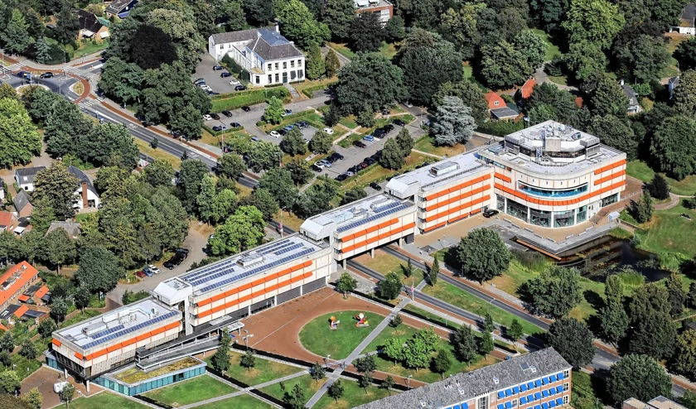
Raadhuis
Begane grond

Slide 3
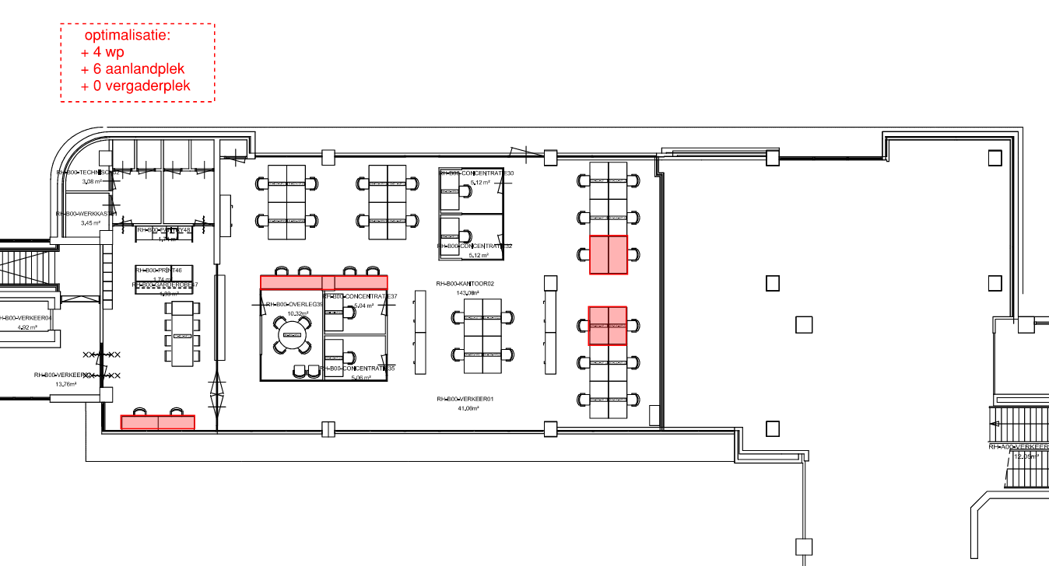
Raadhuis vlekkenplan – optimalisatie – Bouwdeel B0

Slide 4
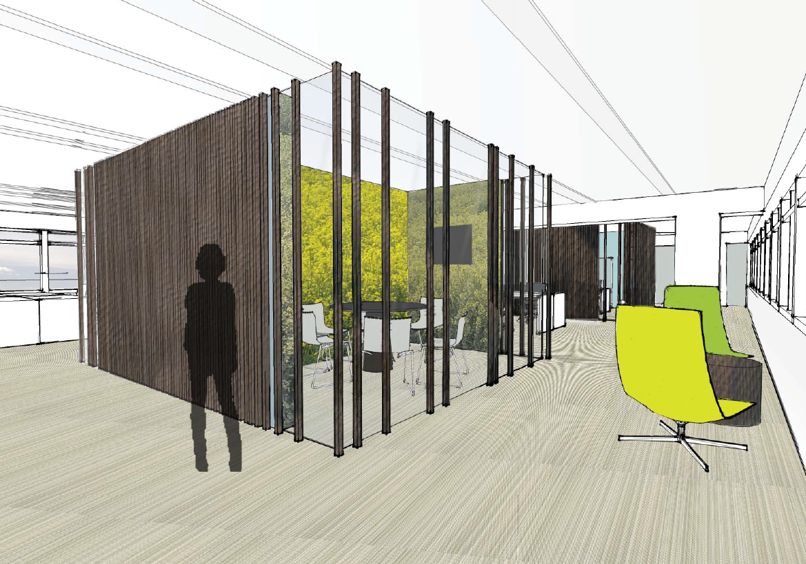
Eerste verdieping

Slide 5
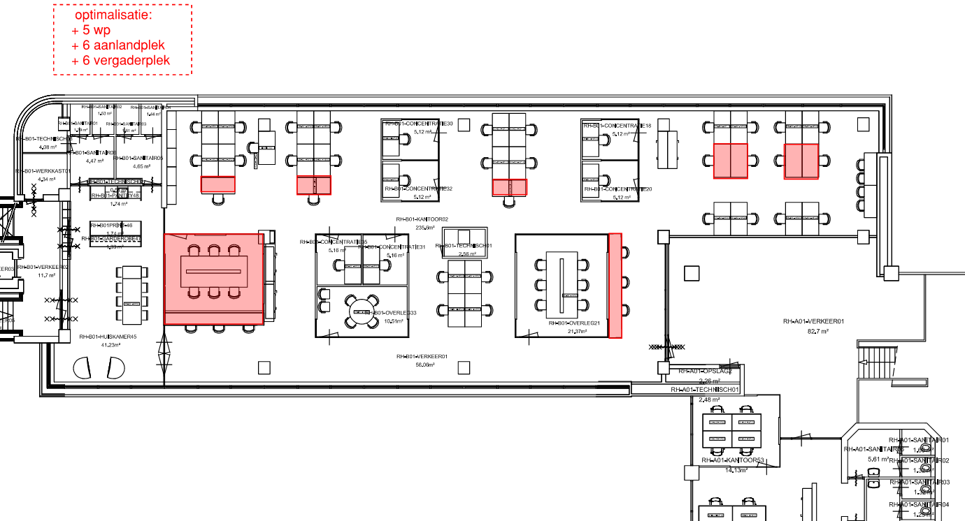
Raadhuis vlekkenplan – optimalisatie – Bouwdeel B1

Slide 6
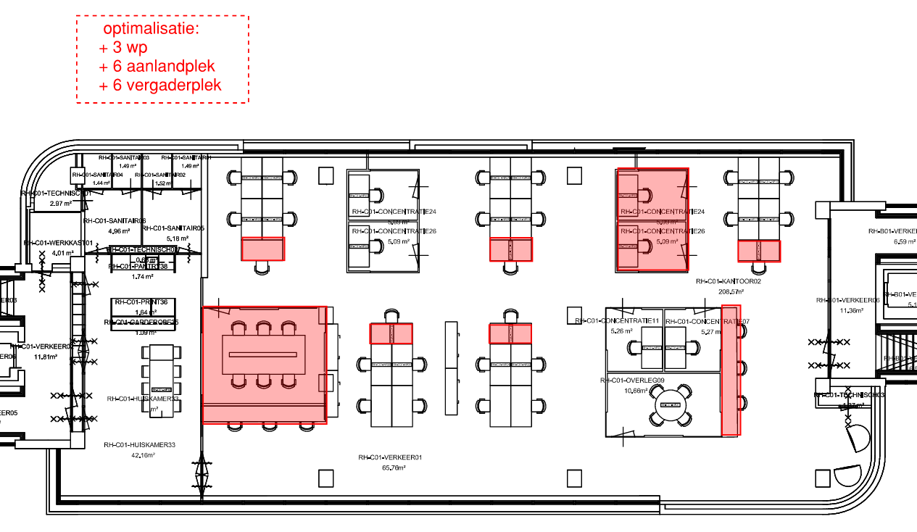
Raadhuis vlekkenplan – optimalisatie – Bouwdeel C1

Slide 7
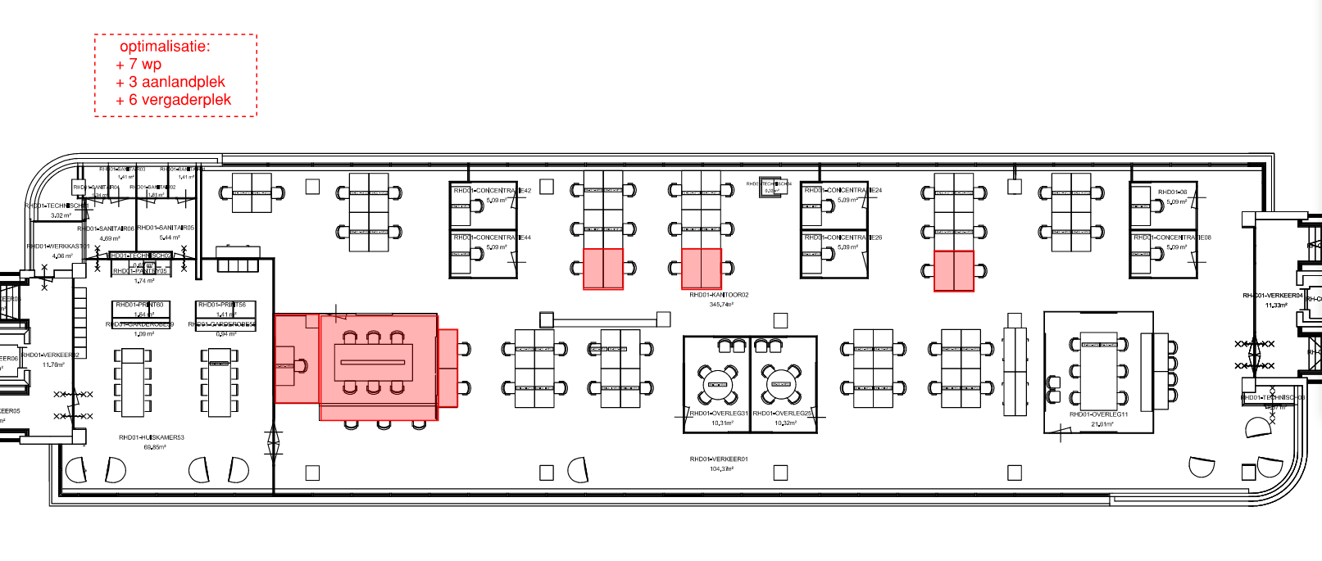
Raadhuis vlekkenplan – optimalisatie – Bouwdeel D1

Slide 8
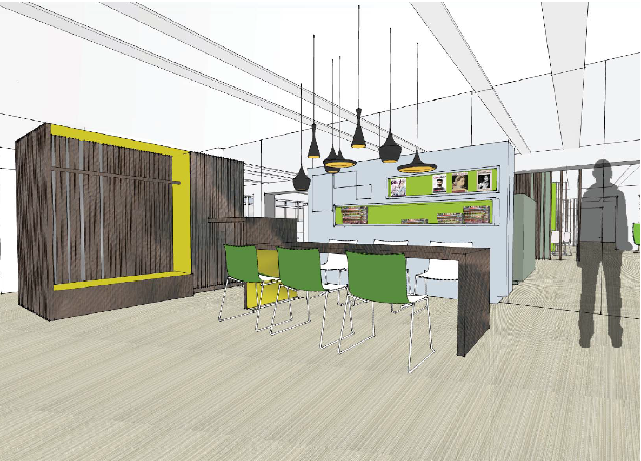
Tweede verdieping

Slide 9
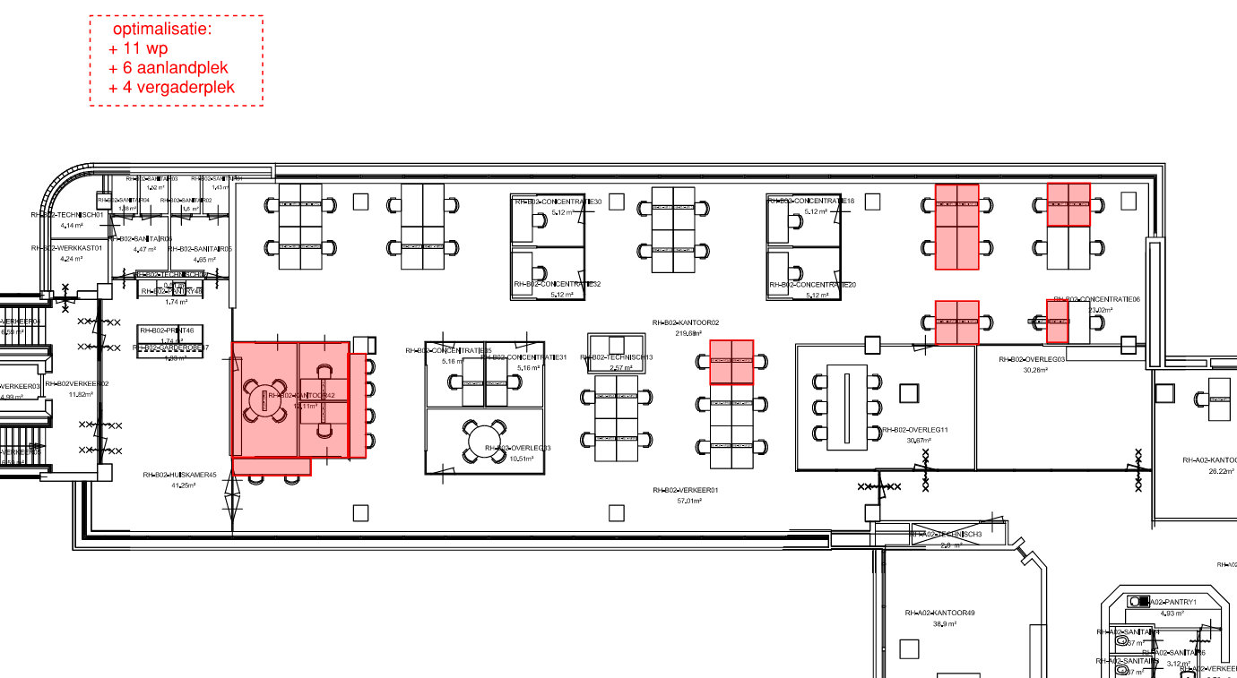
Raadhuis vlekkenplan – optimalisatie– Bouwdeel B2

Slide 10
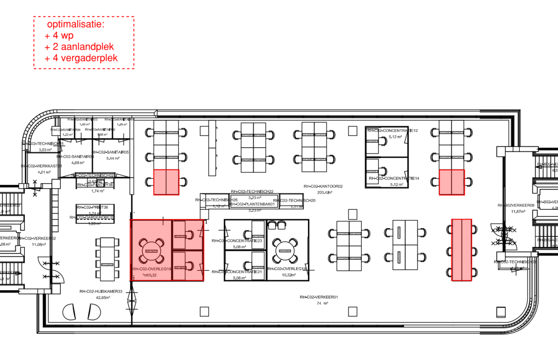
Raadhuis vlekkenplan – optimalisatie – Bouwdeel C2

Slide 11
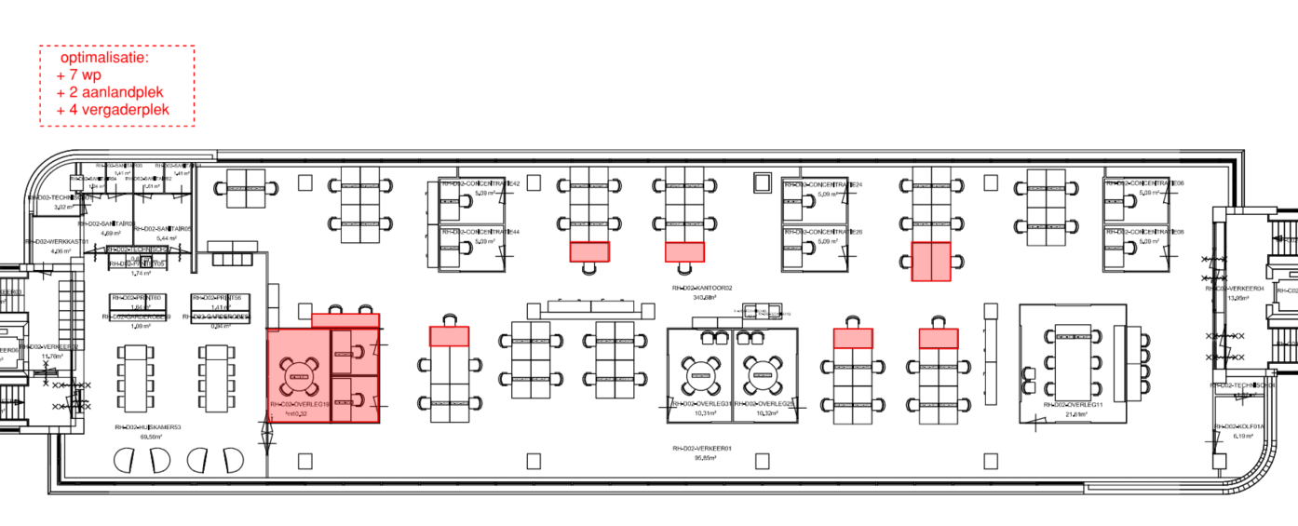
Raadhuis vlekkenplan – optimalisatie – Bouwdeel D2

Slide 12
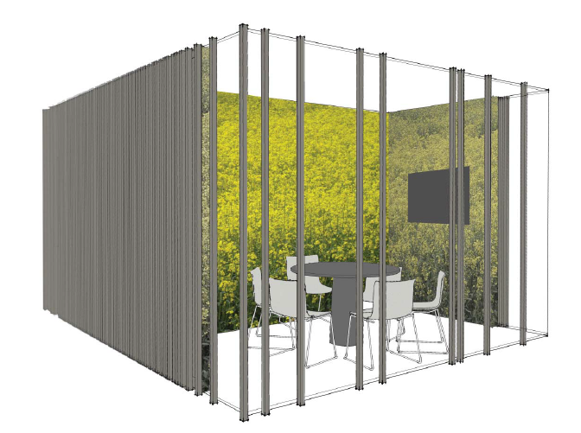
Derde verdieping

Slide 13
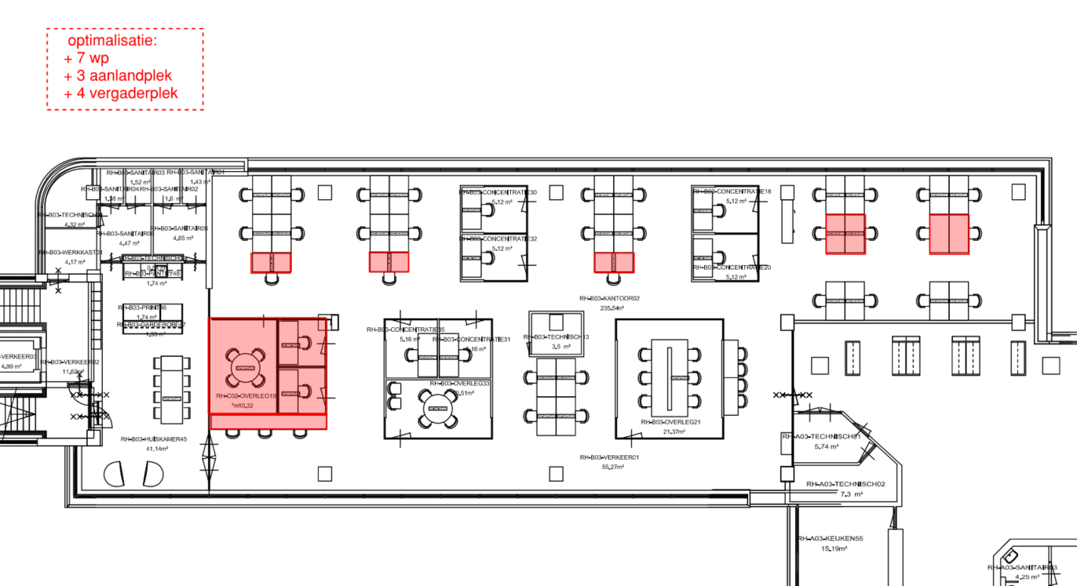
Raadhuis vlekkenplan – optimalisatie– Bouwdeel B3

Slide 14
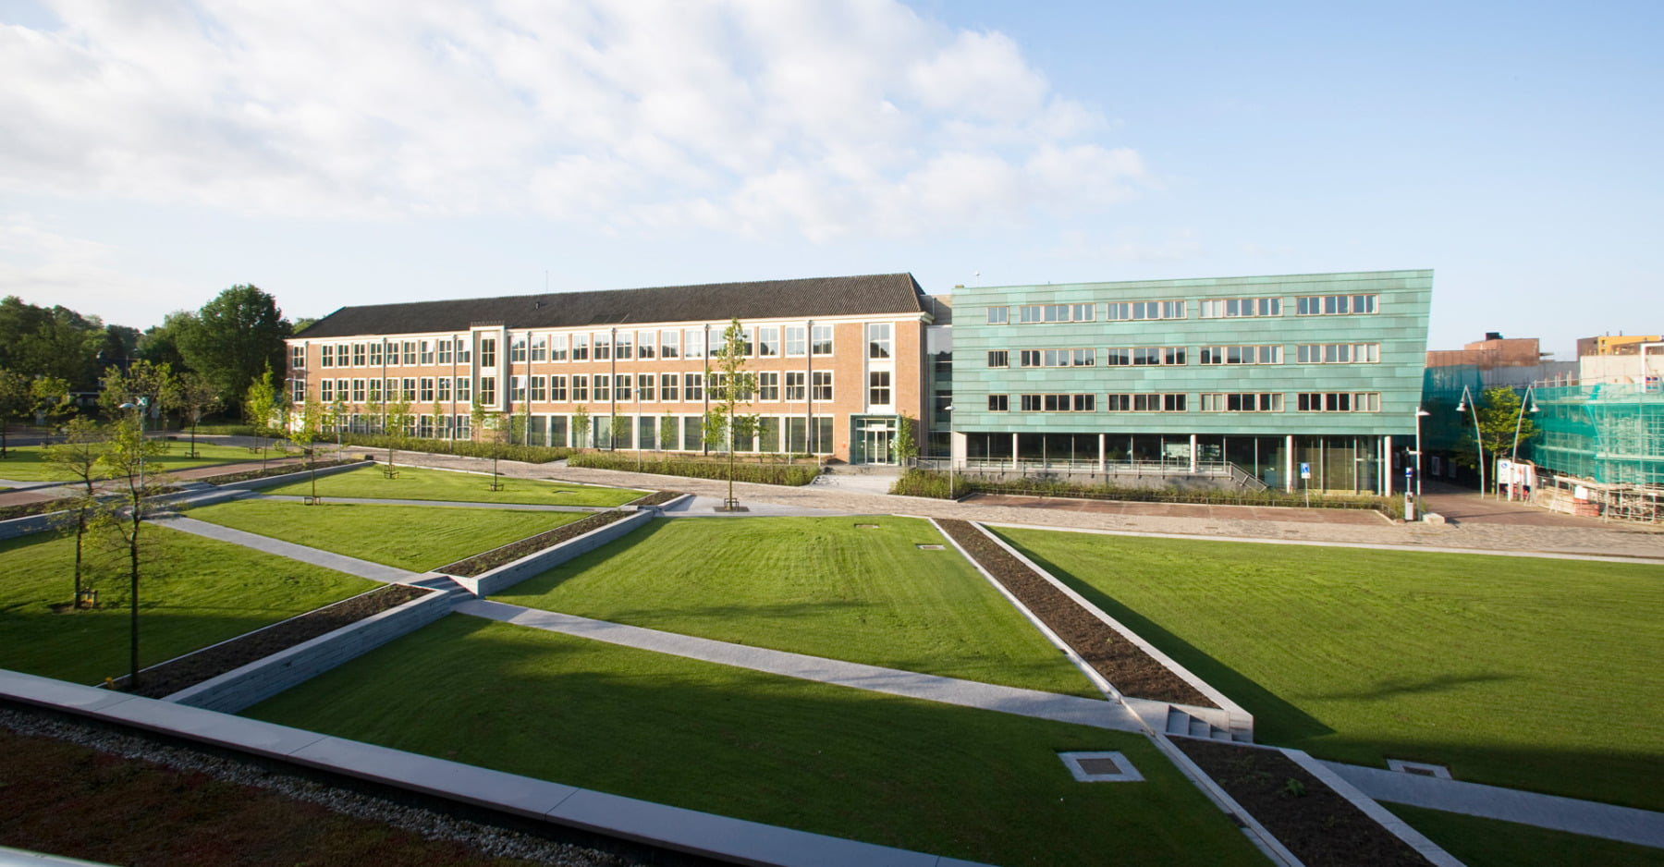
De Doelen
Begane grond

Slide 15
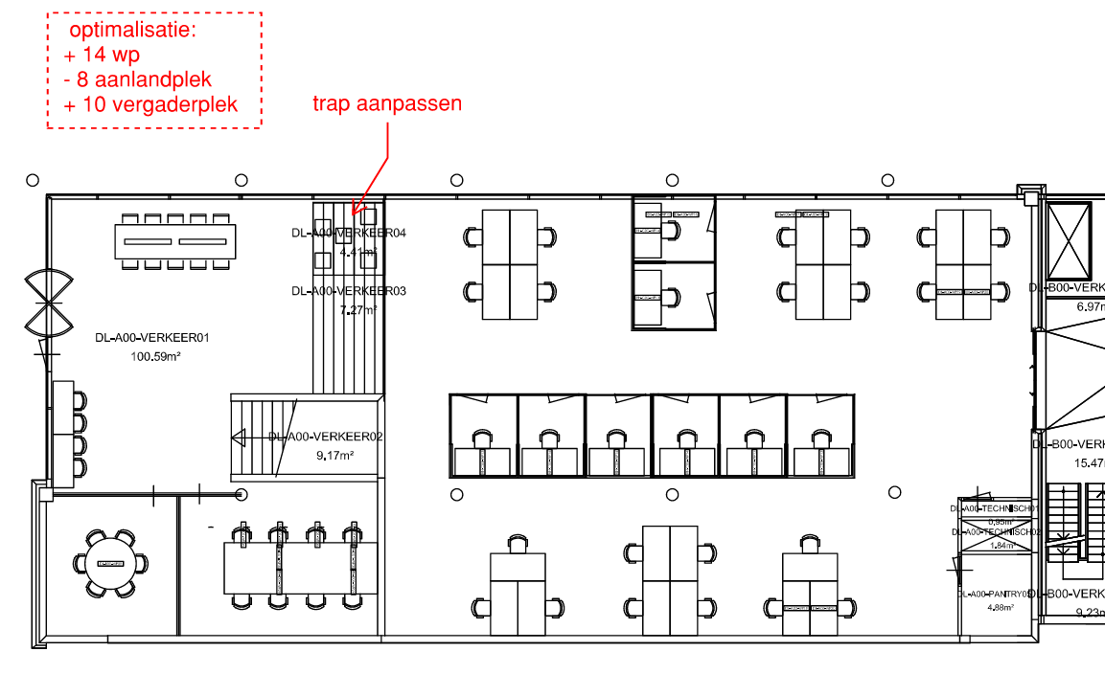
Doelen vlekkenplan – optimalisatie – Bouwdeel A0

Slide 16
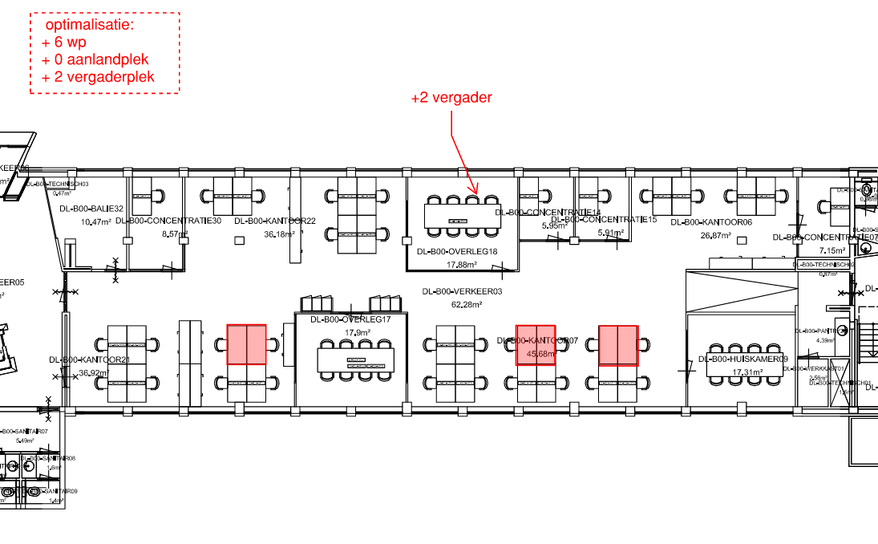
Doelen vlekkenplan – optimalisatie – Bouwdeel B0

Slide 17
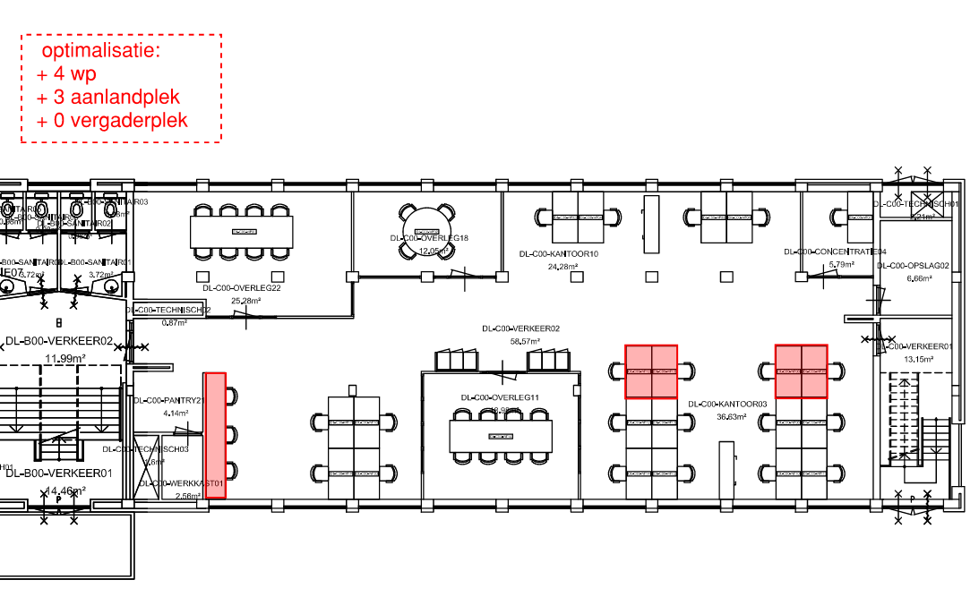
Doelen vlekkenplan – optimalisatie – Bouwdeel C0

Slide 18
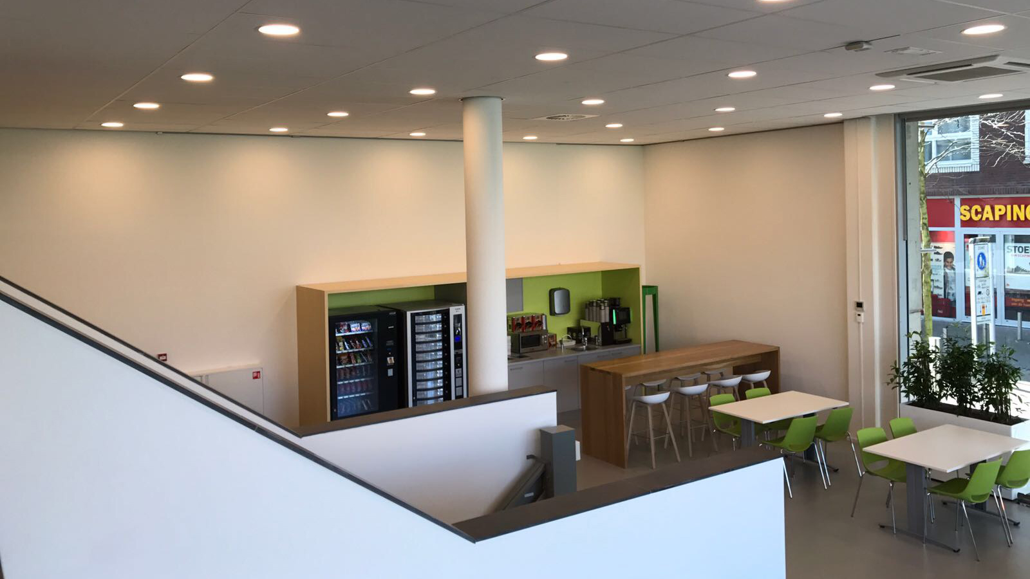
Eerste verdieping

Slide 19
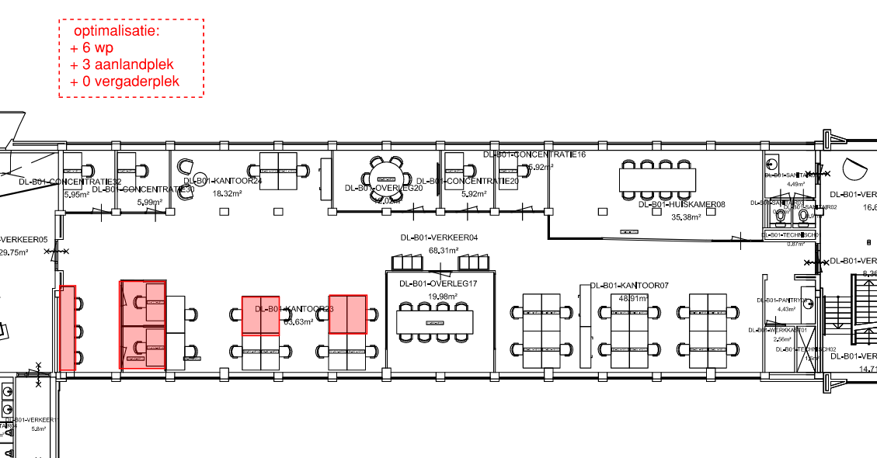
Doelen vlekkenplan – optimalisatie – Bouwdeel B1

Slide 20
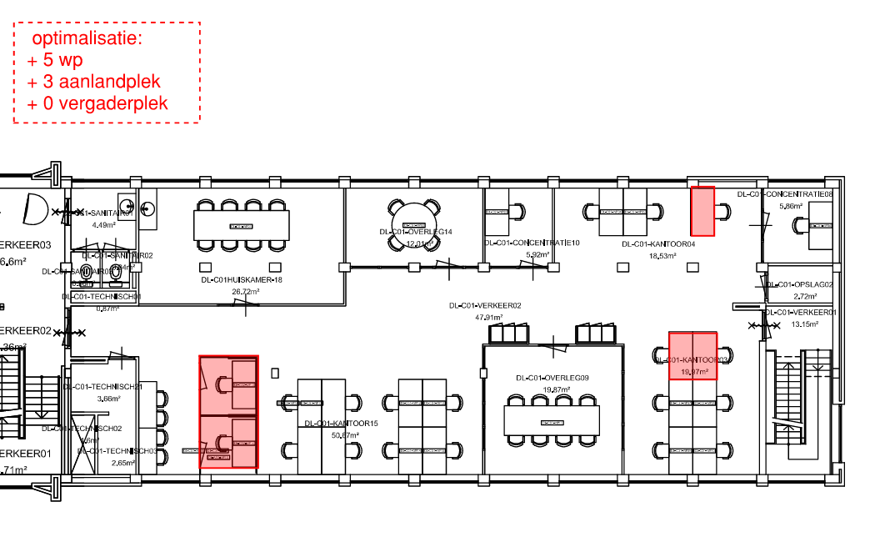
Doelen vlekkenplan – optimalisatie – Bouwdeel C1

Slide 21
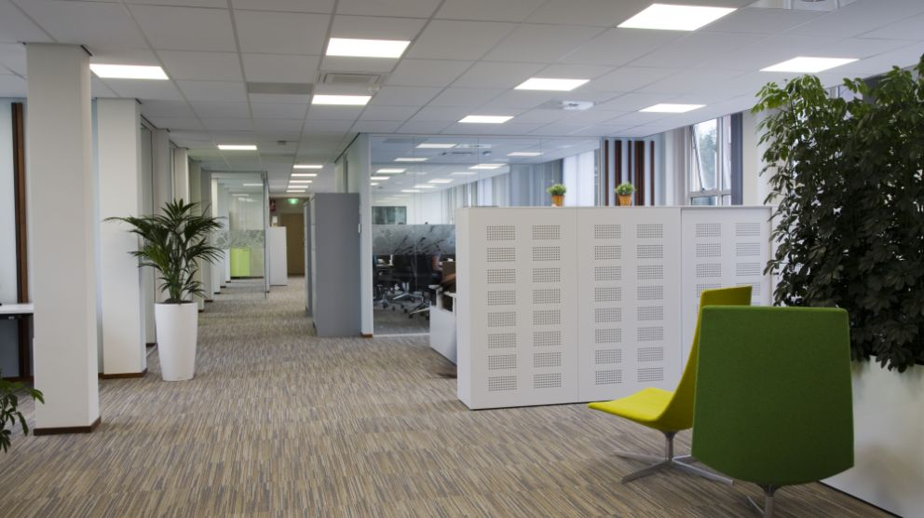
Tweede verdieping

Slide 22
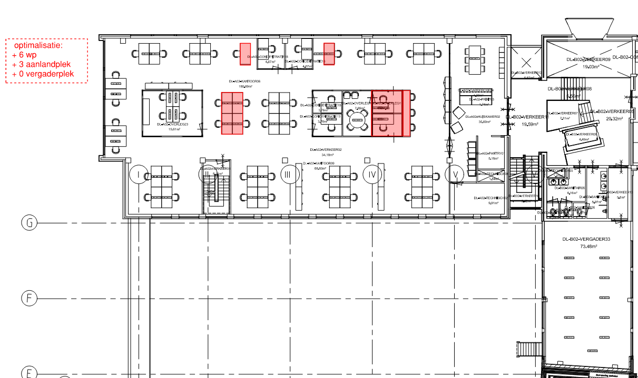
Doelen vlekkenplan – optimalisatie – Bouwdeel A2

Slide 23
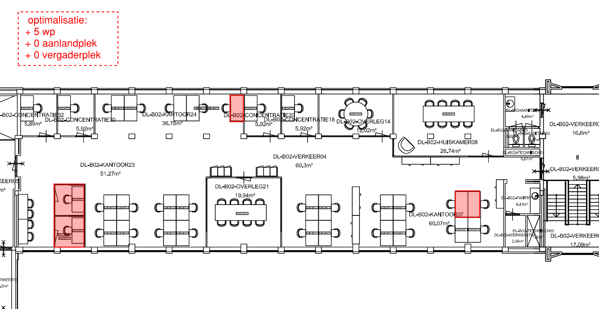
Doelen vlekkenplan – optimalisatie – Bouwdeel B2

Slide 24
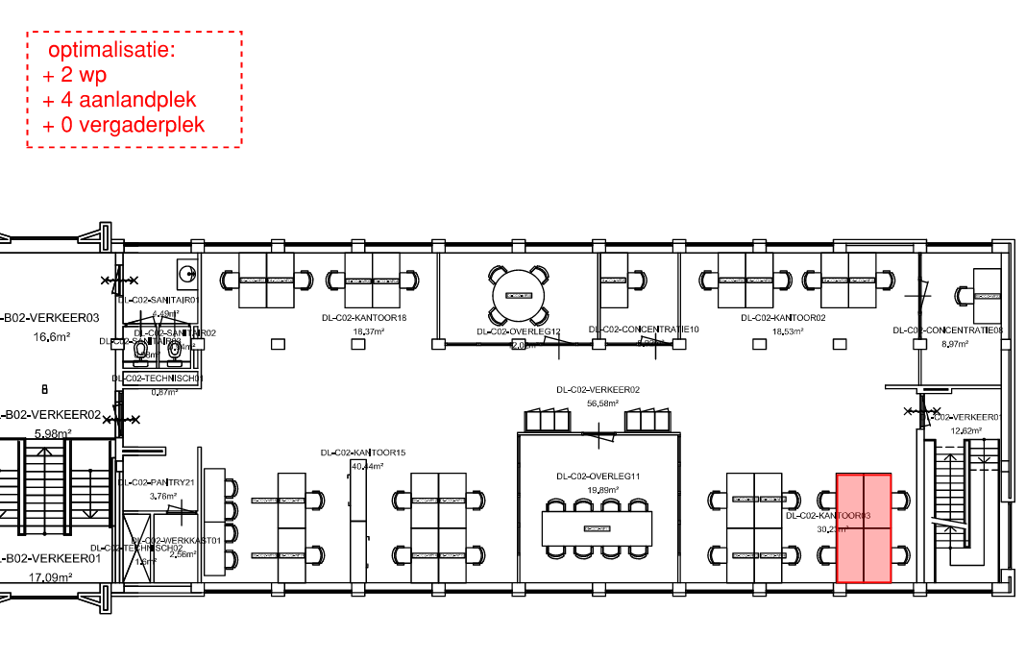
Doelen vlekkenplan – optimalisatie – Bouwdeel C2

